Slide 1
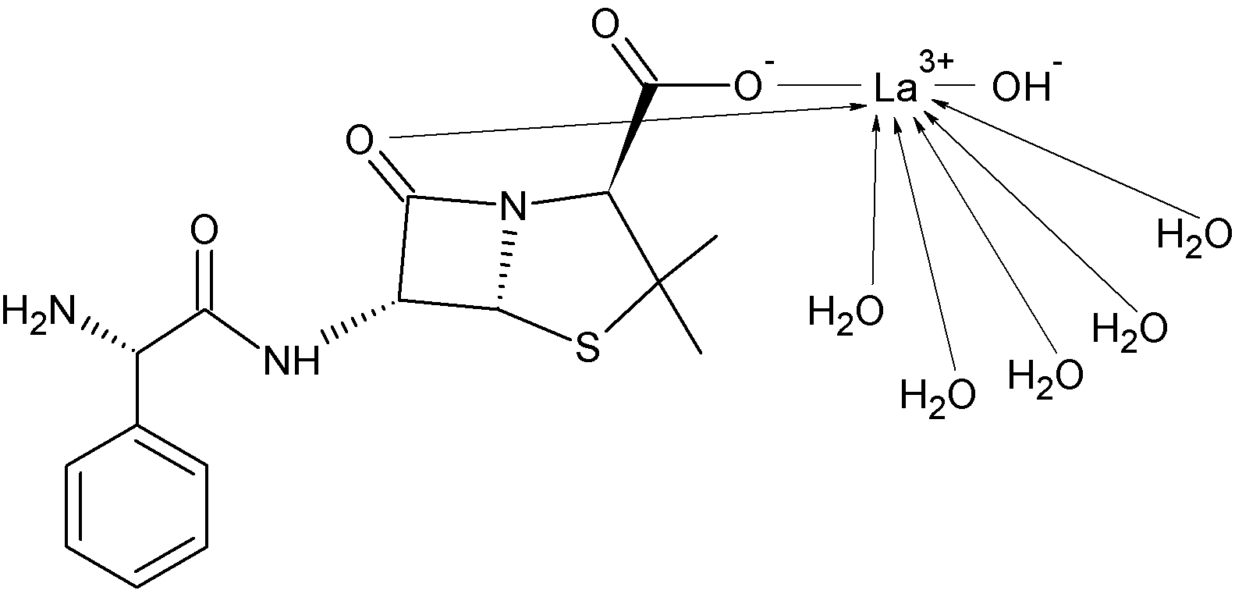
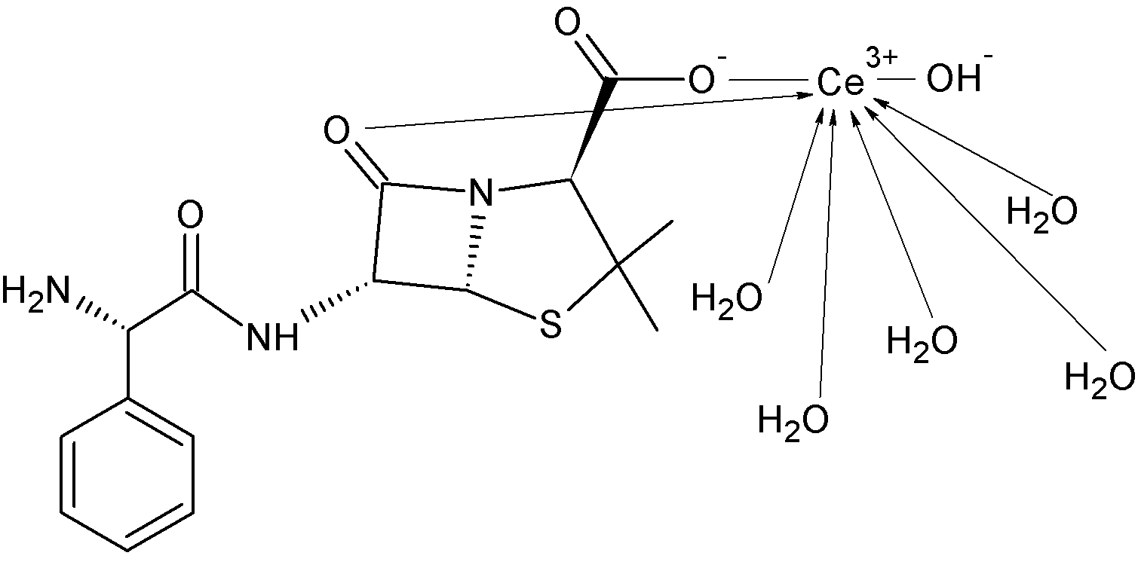
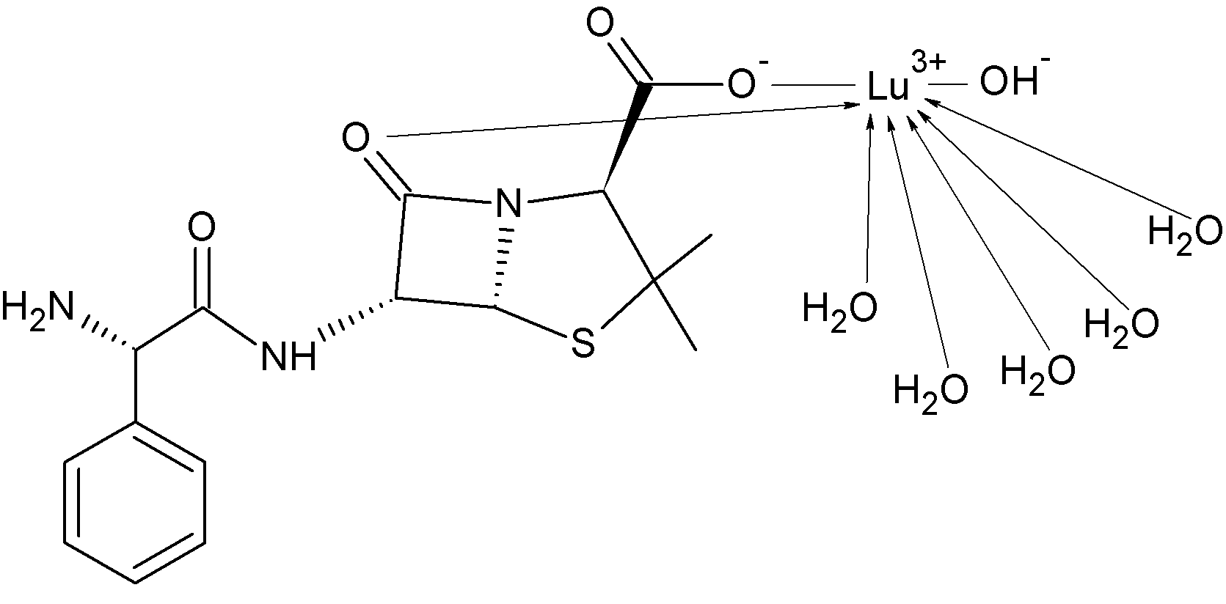
КОМПЬЮТЕРНОЕ МОДЕЛИРОВАНИЕ КОМПЛЕКСНЫХ СОЕДИНЕНИЙ АМПИЦИЛЛИНА С ЛАНТАНОИДАМИ
XXVIII Каргинские чтения, Тверь
Тверской государственный университет, г. Тверь
Кафедра неорганической и аналитической химии
Автор: Макарова Е.А.
Руководитель: Минина М.В.
Методом DFT/M-06-HF/CSDZ++** в программе Maestro проведен расчет структуры и энергии (в единицах Хартри) комплексных соединений ампициллина с лантаном, церием и лютецием (Рисунок 1).
Согласно имеющимся литературным данным для лантаниодов характерно образование с ампициллином гидроксокомплексов. Последовательное введение в систему молекул воды показало, что ионы La³⁺, Ce³⁺, Lu³⁺ помимо анионов OH– и Amp– может координировать до 5 молекул воды, что соответствует типичному для Ln (III) КЧ = 8.
а) LaOHAmp: – 1972
б) CeOHAmp: – 1980
в) LuOHAmp: – 2219
Рисунок 1. Структуры и значения энергии (в единицах Хартри) комплексных соединений ампициллина с лантаном (а), церием (б) и лютецием (в)
Вывод: по результатам компьютерного моделирования установлено, что анион Amp– бидентатно координирован с образованием семичленного хелатного цикла.

